Slide 1
HSSE AWARENESS
EWA PROGRAM 2014

Slide 2
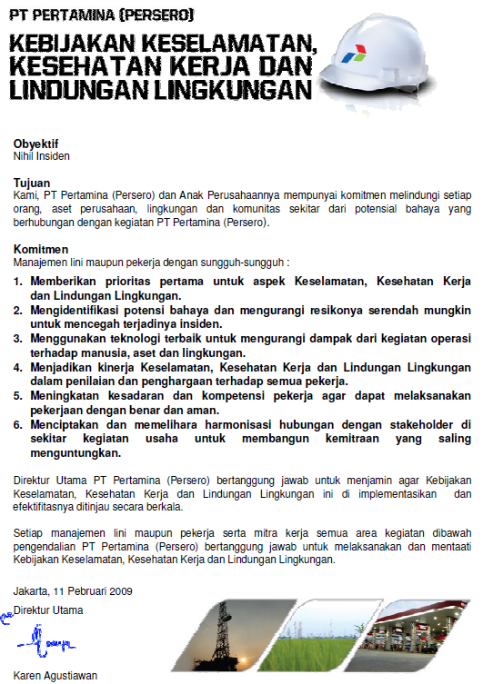
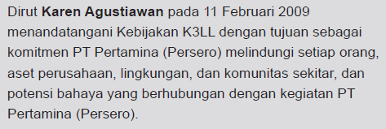

KOMITMEN TOP MANAGEMENT

Slide 3


Slide 4
KERUGIAN INSIDEN
KORBAN JIWA
BIAYA PENGOBATAN
KORBAN LUKA
KERUSAKAN PROPERTI
Operasi terhenti
Investigasi
Rekruitment tenaga baru
Pembangunan kembali fasilitas
Upah untuk lost time
Biaya melatih pekerja baru
Citra Perusahaan
Tuntutan ganti rugi
Profit perusahaan turun
Kesedihan keluarga
Waktu & Biaya administrasi
Biaya rehabilitasi
Cacat tetap
Masa depan keluarga

Slide 5

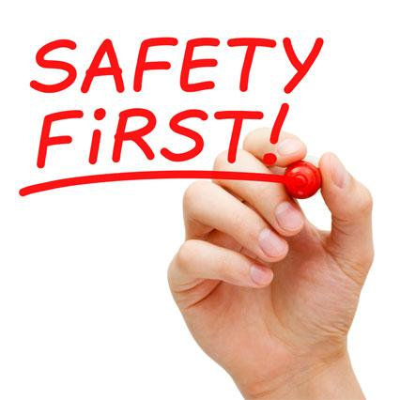

Why HSE awareness is very important for me…???

Slide 6


Slide 7




Slide 8

KOMITMEN TERHADAP PERLINDUNGAN, KESELAMATAN DAN KESEHATAN KERJA
Tertuang dalam Perjanjian Kerja Bersama (PKB)
Bab IV : Perlindungan, Keselamatan dan Kesehatan Kerja
Pekerja diwajibkan memakai dan memelihara alat-alat keselamatan kerja yang disediakan Perusahaan untuk pekerjaan-pekerjaan tertentu sesuai dengan ketentuan-ketentuan yang berlaku
Pengusaha dan Pekerja wajib berperan serta dalam usaha pencegahan dan penanggulangan kecelakaan, kebakaran, penyakit akibat kerja, dan pencemaran lingkungan di lingkungan kerja.
Pengusaha dan Pekerja wajib menerapkan budaya keselamatan kerja, kesehatan kerja dan lindungan lingkungan dengan mematuhi/menaati ketentuan-ketentuan keselamatan kerja, kesehatan kerja dan lindungan lingkungan

Slide 9
Tanggung Jawab Personal
Mengetahui peraturan yang ada di lokasi kerja dan mematuhinya
Berpakaian dan menggunakan alat pelindung diri sesuai ketentuan
Bekerja secara profesional
Mengambil tindakan yang diperlukan untuk mengoreksi atau menghentikan semua kondisi atau tata cara yang tidak aman
Telah mengikuti training dan kompeten untuk melakukan pekerjaan
Siap untuk bekerja : cukup istirahat, bugar, fokus

Slide 10

Hal-hal yang Perlu Dilakukan Sebelum Memulai Pekerjaan
Sebelum memulai pekerjaan
Melakukan indentifikasi bahaya yang ada di tempat kerja
Pastikan telah memperoleh work permit yang dibutuhkan
Gunakan prosedur bekerja yang sesuai
Hentikan pekerjaan segera jika ada bahaya yang tidak terkontrol
Pastikan semua risiko yang ada telah dimitigasi untuk mencegah insiden

Slide 11
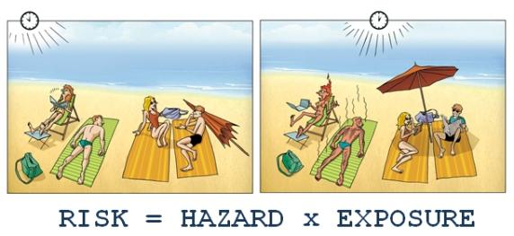
BAHAYA & RISIKO
Bahaya (Hazard) : adalah suatu situasi yang berpotensi menimbulkan kerugian, termasuk kecelakaan pada manusia, kerusakan aset, gangguan produksi, dampak lingkungan dan reputasi.
RIsiko (Risk) : adalah suatu pengukuran tentang kemungkinan suatu bahaya terjadi dan tingkat kerugian yang ditimbulkannya.

Slide 12
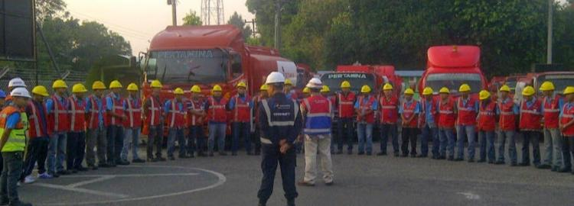
SAFETY TALK / TOOL BOX MEETING
Reminder karyawan/pekerja mengenai hal-hal/topik terkait HSE
Dilakukan secara rutin

Slide 13
PELATIHAN
Setiap pekerja harus mendapatkan pelatihan sebelum bekerja atau mengoperasikan peralatan.
Dokumentasi dari pelatihan yang telah dilakukan harus tersimpan di tempat kerja
Pekerja tidak boleh melakukan aktivitas berikut ini sebelum mengikuti pelatihan yang sesuai :
Memasuki confined space
Isolasi (LOTO)
Mengoperasikan peralatan berat (forklift, crane, dsb.)
First aid response

Slide 14
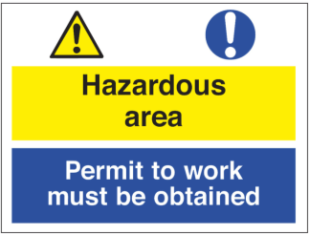
IZIN KERJA (PERMIT TO WORK)
Sebelum melaksanakan pekerjaan yang dapat menimbulkan bahaya, maka harus diperoleh izin kerja (permit to work).
Contoh :
Masuk ke ruang terbatas,
Pekerjaan pada sistem energi,
Pekerjaan tanah (ground disturbances) di lokasi dimana mungkin terdapat bahaya yang ada di dalam tanah,
Pekerjaan panas di lingkungan yang berpotensi terjadinya ledakan, dll

Slide 15

IZIN KERJA (PERMIT TO WORK)
Dalam izin kerja terdapat informasi yang:
Menjelaskan lingkup kerja
Mengetahui bahaya dan menilai risiko
Menentukan tindakan-tindakan pengawasan untuk mencegah atau mengurangi bahaya
Menghubungkan pekerjaan ke izin kerja lain atau pekerjaan yang dilakukan secara bersamaan
Disahkan oleh orang yang berwenang
Mengkomunikasikan informasi di atas ke semua orang yang terlibat dalam pekerjaan.
Memastikan adanya pengawasan yang memadai bila akan dikembalikan ke kondisi operasi normal

Slide 16

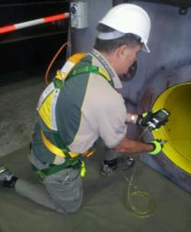
SAFE WORK PRACTICES
BEKERJA DENGAN IZIN KERJA YANG VALID
Anda harus :
Memahami isi izin kerja dan mematuhi
Konfirmasi apakah izin kerja yang ada valid
Konfirmasi dengan pengawas pekerjaan bahwa aman untuk memulai pekerjaan
LAKUKAN GAS TEST (jika diperlukan)
Anda harus :
Konfirmasi dengan pengawas pekerjaan apakah telah dilakukan gas test
Konfirmasi dengan pengawas pekerjaan bahwa aman untuk memulai pekerjaan
Berhenti bekerja jika mencium bau gas

Slide 17
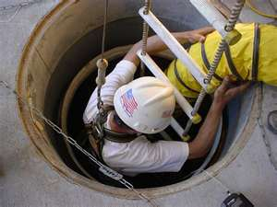
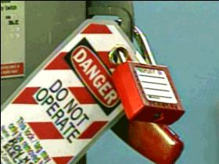
SAFE WORK PRACTICES
DAPATKAN OTORISASI SEBELUM MEMASUKI CONFINED SPACE
Anda harus :
Konfirmasi dengan pengawas pekerjaan bahwa aman untuk memulai pekerjaan
Mematuhi ketentuan yang ada pada work permit
DAPATKAN OTORISASI SEBELUM MELEPAS ATAU MELAKUKAN PERUBAHAN DARI PERALATAN PENGAMAN YANG KRITIKAL (misal : isolation device / emergency shut down valve, lock out / tag out devices, trip systems, relief valves, fire and gas alarm systems, level control, alarm)
Anda harus :
Memperoleh otorisasi dari pengawas yang berwenang sebelum melepas / melakukan perubahan dari peralatan pengaman yang kritikal

Slide 18
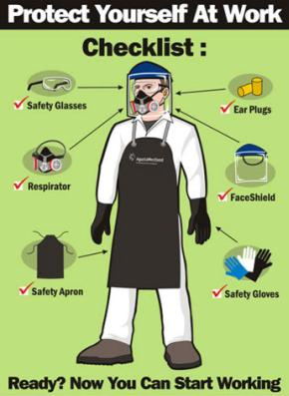
SAFE WORK PRACTICES
VERIFIKASI ISOLASI SEBELUM PEKERJAAN DIMULAI DAN GUNAKAN ALAT PELINDUNG DIRI YANG SESUAI (misal : breathing apparatus, electrical arc flash protection, chemical resistant suits)
Anda harus :
Memahami isolasi yang digunakan untuk melindungi anda dari bahaya
Konfirmasi dengan pengawas pekerjaan bahwa isolasi yang dibutuhkan sudah pada tempatnya
Konfirmasi dengan pengawas pekerjaan bahwa aman untuk memulai pekerjaan

Slide 19
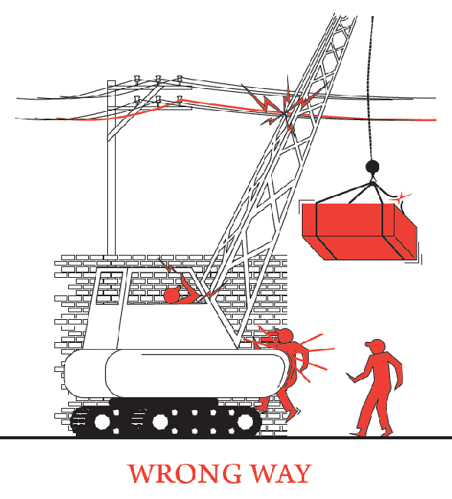
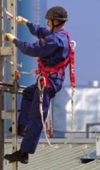
SAFE WORK PRACTICES
JANGAN BERJALAN DI BAWAH PERALATAN PENGANGKAT
Anda harus :
Jangan pernah melewati pembatas area peralatan pengangkat tanpa otorisasi
Ikuti instruksi dari personel yang berwenang melakukan pengangkatan beban
LINDUNGI DIRI ANDA DARI BAHAYA JATUH SAAT BEKERJA DI KETINGGIAN
Anda harus :
Memperoleh otorisasi untuk bekerja di ketinggian
Mengetahui peralatan penahan jatuh dan bagaimana menggunakannya
Memeriksa peralatan sebelum menggunakannya

Slide 20
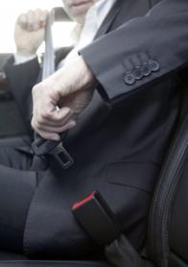

SAFE WORK PRACTICES
GUNAKAN SABUK PENGAMAN
Anda harus :
Menggunakan sabuk pengaman
Memeriksa bahwa semua orang dalam kendaraan menggunakan sabuk pengaman sebelum mulai berkendara
Mengintervensi jika melihat ada rekan yang tidak menggunakan sabuk pengaman secara benar
KETIKA BERKENDARA, JANGAN MENGGUNAKAN TELEPON DAN JANGAN MELEBIHI BATAS KECEPATAN MAKSIMAL
Anda harus :
Jangan menggunakan handphone atau mengirim sms ketika berkendara
Tetap berada di bawah batas kecepatan maksimal yang diperbolehkan

Slide 21



SAFE WORK PRACTICES
DILARANG MEROKOK DILUAR AREA MEROKOK
Anda harus :
Mengetahui dimana area merokok
Intervensi jika anda melihat seseorang yang merokok diluar area merokok
DILARANG MENGKONSUMSI ALKOHOL ATAU OBAT TERLARANG KETIKA SEDANG BEKERJA ATAU MENGEMUDI
Anda harus :
Selalu menginformasikan pengawas jika anda mengkonsumsi obat-obatan khusus
Jangan menggunakan, menyimpan, menjual atau mendistribusikan obat terlarang
Intervensi jika anda melihat penggunaan alkohol atau obat terlarang

Slide 22

PROSEDUR KEADAAN DARURAT
KONDISI DARURAT/EMERGENCY :
Suatu keadaan darurat sebagai akibat insiden yang terjadi di dalam batas unit operasi perusahaan dan berada dalam batas kemampuan aparat unit operasi setempat untuk menanggulanginya.

Slide 23
PROSEDUR KEADAAN DARURAT
Setiap karyawan baru yang akan bekerja atau tamu yang baru berkunjung di kantor Pertamina harus mendapatkan Safety Induction sehingga mengetahui langkah-langkah yang harus dilakukan pada saat Keadaan Darurat sesuai dengan Prosedur Keselamatan PT Pertamina (Persero)
Kenali dan pahami prosedur keadaan darurat di lokasi kerja anda
Lakukan langkah-langkah yang dipandang perlu untuk melindungi rekan kerja dan asset perusahaan, tapi tanpa membahayakan keselamatan anda
Beritahu pengawas dan pejabat yang berwenang ketika terjadi keadaan darurat sesegera mungkin
Ikuti emergency drill secara rutin yang dilakukan di lokasi kerja anda

Slide 24

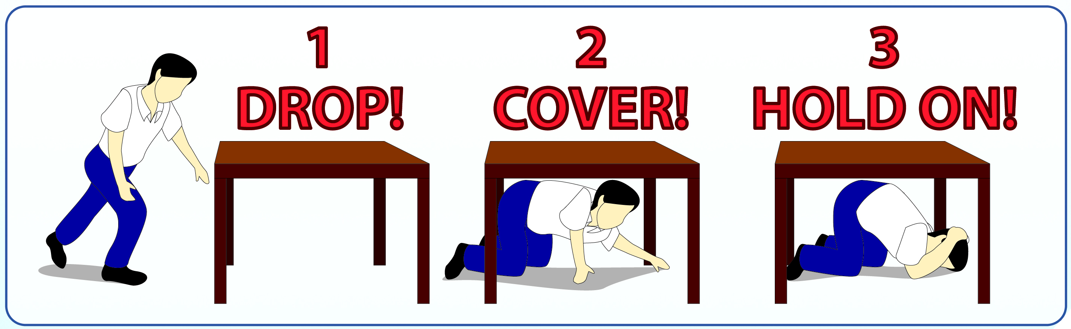
PROSEDUR KEADAAN DARURAT
Ketahuilah posisi pintu dan tangga darurat
(emergency exit) serta titik berkumpul aman
(assembly point) di dekat lokasi Anda
Jika terjadi kebakaran, keluarlah dari gedung melalui pintu dan tangga darurat sesuai dengan komando dari komandan lantai menuju ke titik berkumpul aman (assembly point).
Pada saat terjadi gempa bumi, segera berlindung di bawah meja/benda lain sejenis atau menuju ke tempat yang aman di dalam ruangan/tempat kerja, jauhi dinding, jendela dan benda-benda lain yang murah roboh.

Slide 25
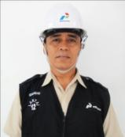
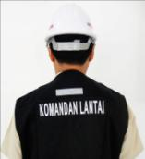
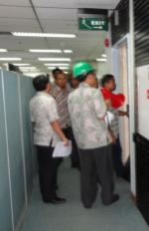
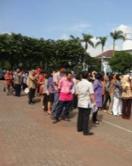
ORGANISASI PENANGGULANGAN KEADAAN DARURAT (OPKD)*
Kenali Komandan Lantai Anda
Komandan Lantai, Danru Pemadam, Danru Penyelamat dan Danru Evakuasi berasal dari penghuni gedung masing-masing lantai yang Anda kenal.
Pada saat evakuasi, ikutilah petunjuk dari masing-masing komandan lantai menuju ke titik berkumpul aman (assembly point).
*OPKD dan jalur evakuasi disesuaikan dengan lokasi kerja

Slide 26
Hazard Hunt Exercise
Latihan Kelompok
Dari gambar situasi kerja :
Identifikasi bahaya-bahaya apa saja yang ada
Potensi insiden apa saja yang mungkin terjadi

Slide 27
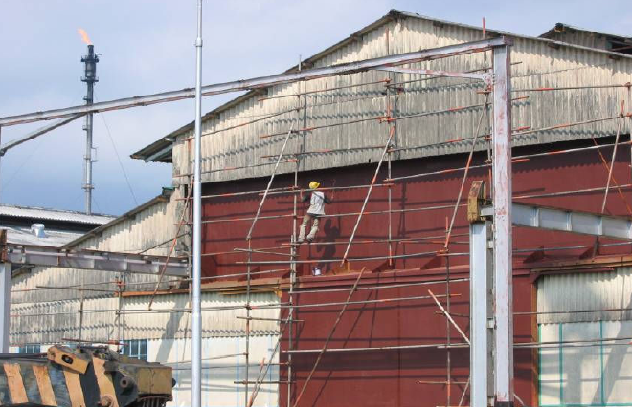
Latihan 1: Identifikasi bahaya yang ada dalam gambar

Slide 28
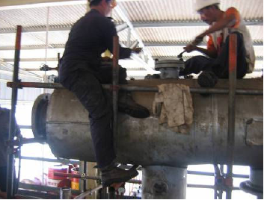
Latihan 2: Identifikasi bahaya yang ada dalam gambar

Slide 29
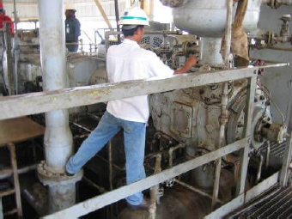
Latihan 3: Identifikasi bahaya yang ada dalam gambar

Slide 30
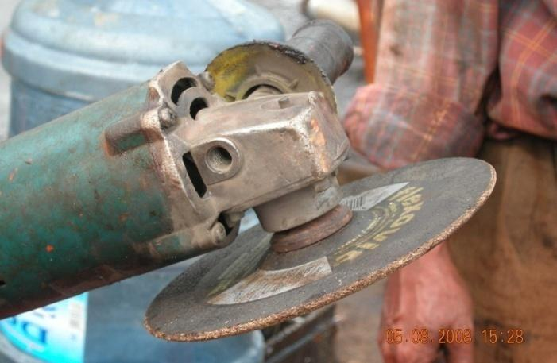
Latihan 4: Identifikasi bahaya yang ada dalam gambar

Slide 31
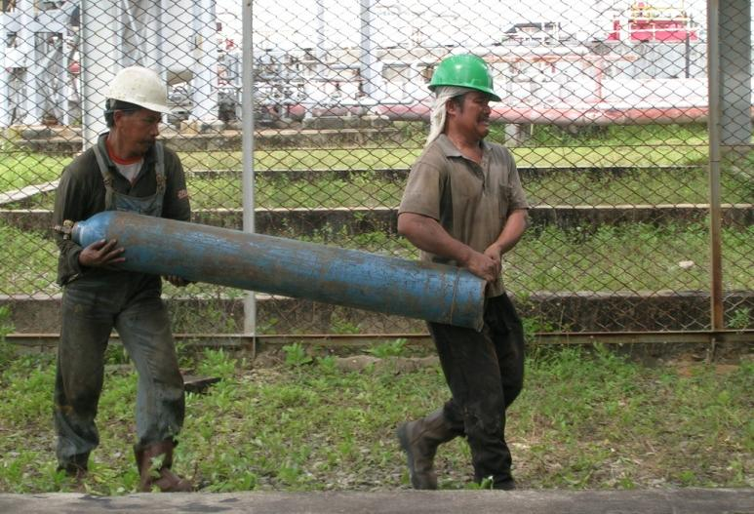
Latihan 5: Identifikasi bahaya yang ada dalam gambar

Slide 32
BAGAIMANA CARA BEKERJA YANG AMAN ?
Lingkungan Kerja
Lihat, Bicara, Dengar dan Intervensi
Barrier
Identifikasi
Nilai
Kontrol
Pemulihan
Apakah Anda
mampu
mengidentifikasi
bahaya dan
risiko ?
Apakah Anda
tahu seberapa
buruk dampak yg
mungkin terjadi ?
Apakah Anda
mengetahui apa
yang harus
dilakukan ?
Apa yang Anda
lakukan jika terjadi
hal yang tidak
diinginkan?
Bahaya & Risiko
Tetap Lakukan Secara Terus Menerus dan Berkelanjutan
Notes:
Presenter Notes
This is a continuum. Accidents can be caused by problems at each level, and so have different solutions.
Working safely identifies where your problem is for a team and provides help in solving it.
SENSE
Can you spot the hazard? (Recognise it). If you can’t do this, rest of the process will not happen
KNOW
Is it dangerous? Work out mental risk assessment
PLAN (Can do)
Do you know what to do?
ACT (Do it)
Do you do what you should do?
Is doing it a habit?
The Proactive Intervention tool STOP Card, ACT or PAKAT is linked to the process in the The Look, Speak and Listen part.

Slide 33
Site Visit Exercise
Latihan Kelompok
Masing-masing kelompok mengunjungi lokasi yang telah ditentukan
Lakukan identifikasi bahaya apa saja yang ada di masing-masing lokasi
Potensi insiden apa saja yang menurut Anda dapat terjadi ?
Laporkan hasil identifikasi dalam bentuk presentasi

Slide 34
TERIMA KASIH

